Slide 1
¡Exprésate! Uno Chapter 2-1
¡Expresate! Page 47
To ask someone’s age and birthday
To respond

Slide 2

To Ask Someone’s Age and Birthday…

Slide 3
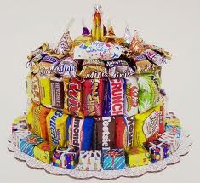
How old are you?

Slide 4
How old are you?
¿Cuántos años tienes?

Slide 5
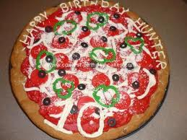
How old is Maria?

Slide 6
How old is Maria?
¿Cuántos años tiene Maria?

Slide 7

When is your birthday?

Slide 8
When is your birthday?
¿Cuándo es tu cumpleaños?

Slide 9

When is Ana’s birthday?

Slide 10
When is Ana’s birthday?
¿Cuándo es el cumpleaños de Ana?

Slide 11
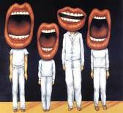
To Respond…

Slide 12
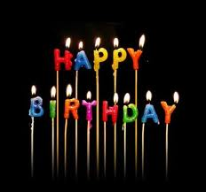
I’m 15 years old.

Slide 13
I’m 15 years old.
Yo tengo quince años.

Slide 14
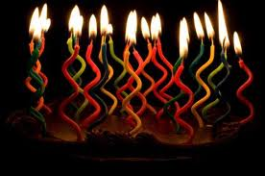
She’s 21 years old.

Slide 15
She’s 21 years old.
Ella tiene veintiun años.

Slide 16

It’s May 6th.

Slide 17
It’s May 6th.
Es el 6 de mayo.

Slide 18
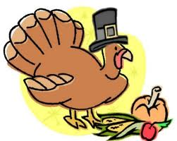
It’s November 24th.

Slide 19
It’s November 24th.
Es el 24 de noviembre.

Slide 20

Más Vocabulario page 47

Slide 21
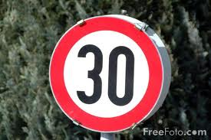
Thirty 30

Slide 22
Thirty 30 treinta

Slide 23
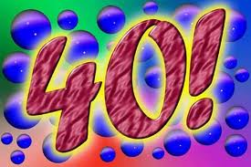
Forty 40

Slide 24
Forty 40 cuarenta

Slide 25
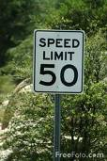
Fifty 50

Slide 26
Fifty 50 cincuenta

Slide 27
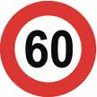
Sixty 60

Slide 28
Sixty 60 sesenta

Slide 29
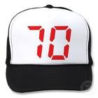
Seventy 70

Slide 30
Seventy 70 setenta

Slide 31

Eighty 80

Slide 32
Eighty 80 ochenta

Slide 33
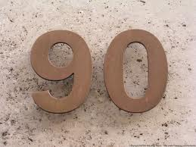
Ninety 90

Slide 34
Ninety 90 noventa

Slide 35
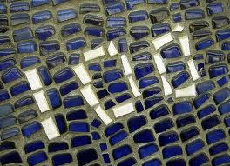
One hundred 100

Slide 36
One hundred 100 cien

